Slide 1
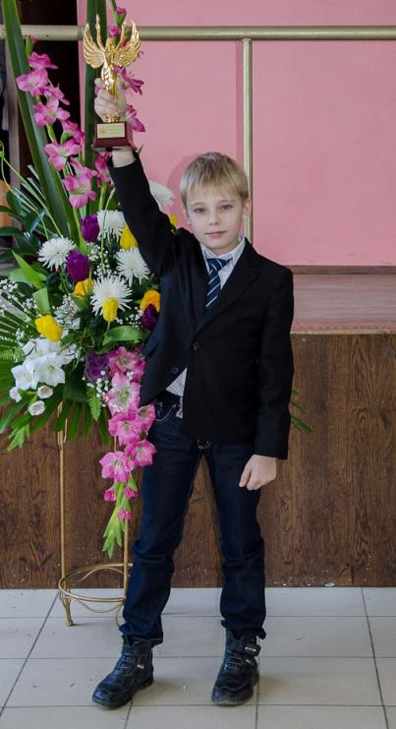
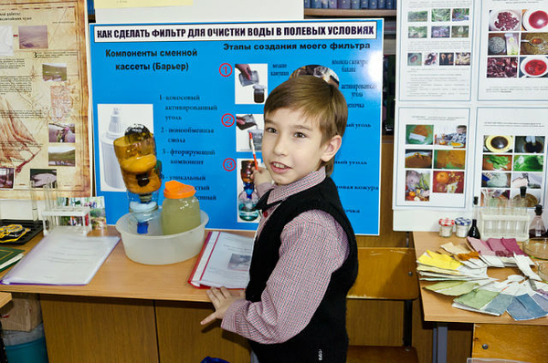
Научно - исследовательские проекты школьников: путь к успеху.

Slide 2
Организация проектной и исследовательской деятельности обучающихся требует грамотного научно-обоснованного подхода и решения целого комплекса задач.
Задачи могут решаться в любом образовательном учреждении при наличии инициативного педагога, которому потребуется определённый уровень научно-методической подготовки, владение технологией проектирования и исследовательским методом.
Учебная исследовательская деятельность – это специально организованная, познавательная творческая деятельность учащихся, по своей структуре соответствующая научной деятельности, характеризующаяся целенаправленностью, активностью, предметностью, мотивированностью и сознательностью, результатом которой является формирование познавательных мотивов, исследовательских умений, субъективно новых для учащихся знаний или способов деятельности (Семенова Н.А.Исследовательская деятельность учащихся. \\ Начальная школа.№2.2007.- с.45).

Slide 4
Исследовательская деятельность обучающихся — деятельность учащихся, связанная с решением учащимися творческой, исследовательской задачи с заранее неизвестным решением и предполагающая наличие основных этапов:
Постановка проблемы
Изучение теории
Подбор методов исследования
Сбор собственного материала
Анализ и обобщение полученной информации

Slide 5
Задача учителя
– научить детей учиться
и совершенствоваться
Роль учащихся
-активные участники процесса добывания нового материала
Роль учителя
- помощь ребенку в принятии и выполнении принятого им решения

Slide 6
Проектная деятельность обучающихся — совместная учебно-познавательная, творческая или игровая деятельность учащихся, имеющая общую цель, согласованные методы, способы деятельности, направленная на достижение общего результата деятельности.
Условия проектной деятельности:
- наличие заранее выработанных представлений о конечном продукте деятельности
наличие этапов проектирования (выработка концепции, определение целей и задач проекта, доступных и оптимальных ресурсов деятельности, создание плана, программ и организация деятельности по реализации проекта)
наличие представлений о реализации проекта, включая его осмысление и рефлексию результатов деятельности.

Slide 7
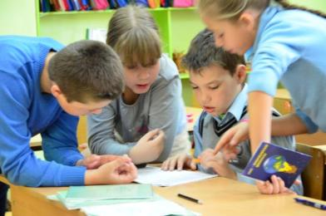
Работа по развитию исследовательских умений должна проходить в классе постоянно как в урочной, так и во внеурочной деятельности. Учитель должен использовать материал различных уроков с целью формирования умений исследовательской деятельности, постоянно использовать исследовательский метод в преподавании тем.
Урочная деятельность
Внеурочная деятельность
Проектная деятельность

Slide 8
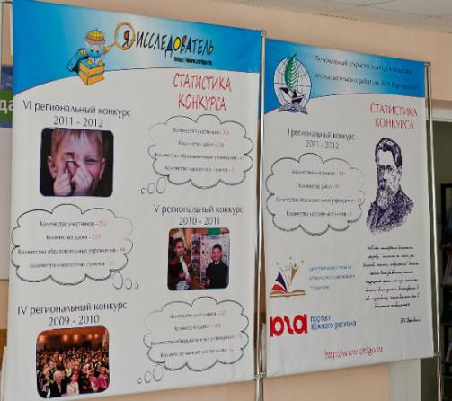
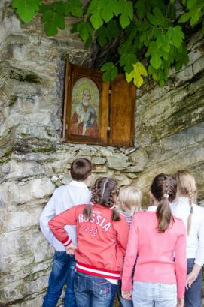
При организации образовательного процесса на основе исследовательской деятельности на первое место встает задача проектирования исследования. При проектировании исследовательской деятельности учащихся в качестве основы берется модель и методология исследования, разработанная и принятая в сфере науки за последние несколько столетий. Эта модель характеризуется наличием нескольких стандартных этапов, присутствующих в любом научном исследовании независимо от той предметной области, в которой оно развивается. При этом развитие исследовательской деятельности учащихся нормируется выработанными научным сообществом традициями с учетом специфики учебного исследования — опыт, накопленный в научном сообществе, используется через задание системы норм деятельности.

Slide 9
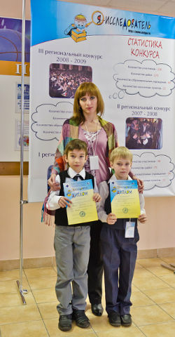
Задачи учителя
Поощрять творческие проявления учащихся, стремление к творческому поиску.
Важно, чтобы они не боялись допустить ошибку, воздержаться от негативных оценок.
Не подавлять желания, порывы, творческие идеи учащихся, а поддерживать и направлять их.
Суждения «Ты сделал неправильно» или «Ты сделал не так» блокируют желание работать, двигаться дальше.
Каждому ученику необходимо дать возможность ощутить свои силы, поверить в себя.

Slide 10
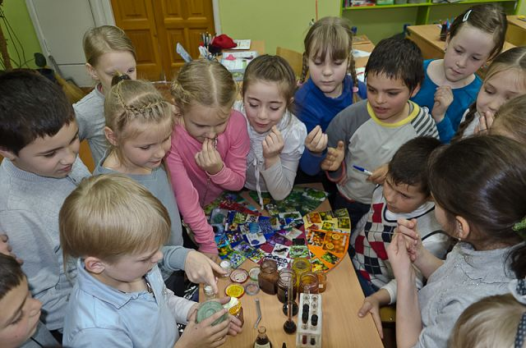
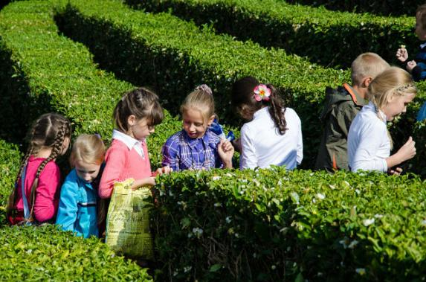
Учителю необходимо помнить о психологических особенностях детей. Обучение исследовательским умениям должно осуществляться на доступном для детского восприятия уровне, само исследование быть посильным, интересным и полезным. Очень важно – помогать детям проявлять и развивать их личную заинтересованность в приобретении знаний.

Slide 11
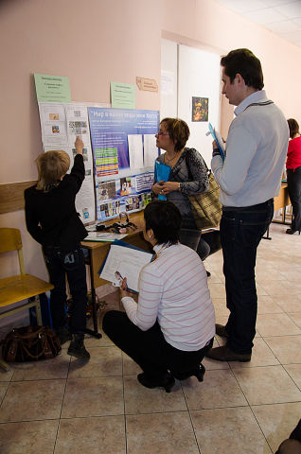
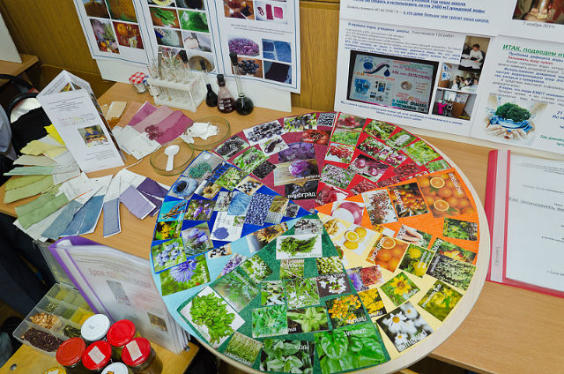
Проблема проекта, обеспечивающая мотивацию включения школьников в самостоятельную работу, должна быть в области познавательных интересов учащихся и находиться в зоне их ближайшего развития. Длительность выполнения проекта в режиме урочно-внеурочных заданий целесообразно ограничить одним уроком (в 1 классе), одной-двумя неделями (во 2 классе) и постепенно переходить к долгосрочным проектам, рассчитанным на месяц, четверть, полугодие.

Slide 12
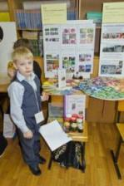
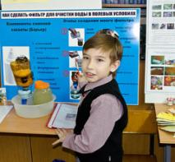
Региональный конкурс исследовательских работ и творческих проектов дошкольников и младших школьников
«Я - исследователь»

Slide 13
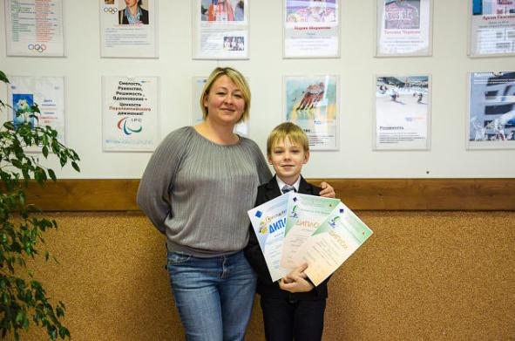
Помните, что задача родителей – не выполнить работу детей , а дать совет, помочь найти необходимую информацию, проявить заинтересованность
С этой целью необходимо на собраниях рассказать родителям о сути метода проектов, его значимости для развития личности детей; рассказать об основных этапах проектной деятельности и формах возможного участия родителей в ней. Таким образом, проектная деятельность учащихся начальных классов необходима и возможна. Метод творческих проектов наряду с другими активными методами обучения является основой для организации научно-исследовательской деятельности младших школьников.

Slide 14
Наша гордость

